Slide 1


Slide 2

José Hélio Westarb Júnior
Arquiteto de Inovação na DataInfo
30 anos
11 anos na área de TI
Especialista em Ciência de Dados e Inovação atuando a 8 anos com Robotização de Processos para grandes e médias empresas.

Slide 3

DESMISTIFICANDO
RPA

Slide 4

O que é RPA (Robotic Process Automation)?

Slide 5
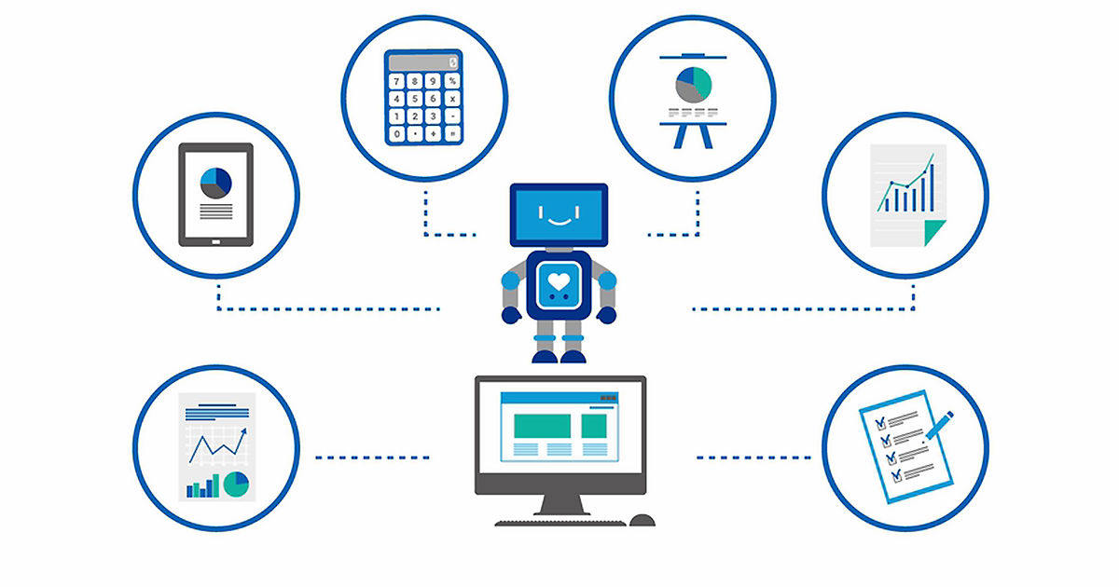
RPA, ou Robotic Process Automation, é uma aplicação tecnológica de automação de processos que utiliza softwares “robôs”.
Sua finalidade é substituir tarefas muito repetitivas, de baixa importância ou operacionais de uma empresa.
O RPA “imita” a atuação de um ser humano executando atividades em um computador.

Slide 6
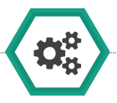



Além disso, a RPA pode ainda ajudar em atividades como:
Cobrança de clientes
Processamento de pedidos
Envio de notificações
Atualização de perfis de clientes e funcionários
Encerramento de contas fraudulentas
Geração de relatórios de conformidade
Operar aplicações
Fazer cálculos complexos
Gerenciar banco de talentos do RH
Registrar,modificar, validar e analisar dados da empresa
Monitorar tarefas automatizadas

Slide 7
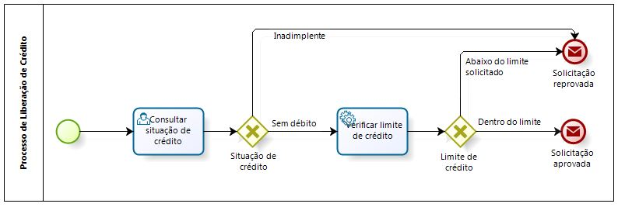
DESAFIOS ROBOTIC PROCESS AUTOMATION

Slide 8
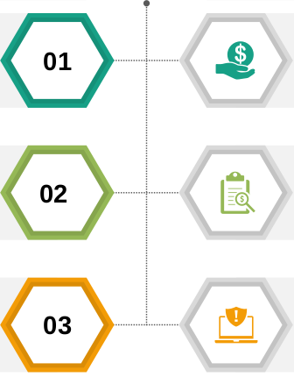
DESAFIOS ROBOTIC PROCESS AUTOMATION
DESAFIOS
SOLUÇÃO RPA
Automatização de cruzamento de dados do cliente e avaliação de documentos.
Solicitação de crédito
Solicitação de crédito
Determinação de Score do cliente automaticamente.
Avaliação de crédito
Avaliação de riscos de fraude realizando cruzamento de informações e uso de Machine Learning.
Detecção de Fraude

Slide 9
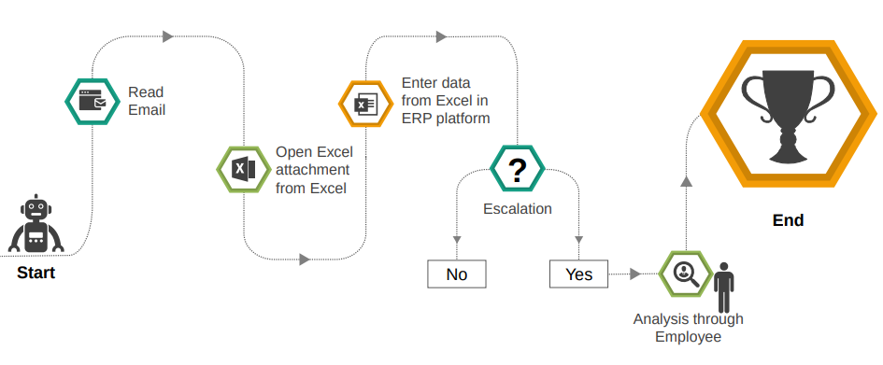
ETAPAS ROBOTIC PROCESS AUTOMATION

Slide 10
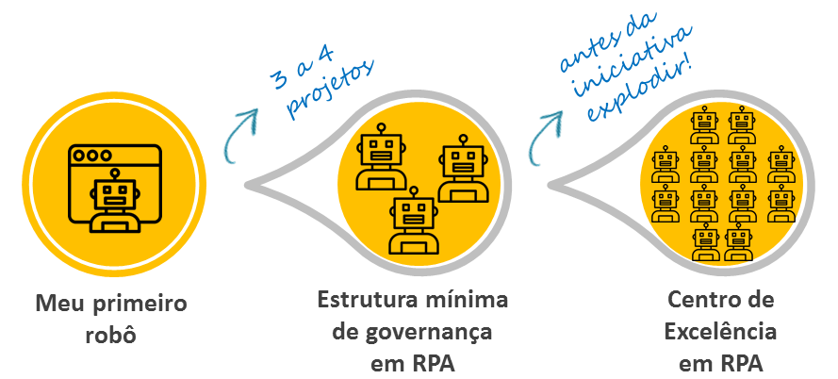
Como Implantar?

Slide 11
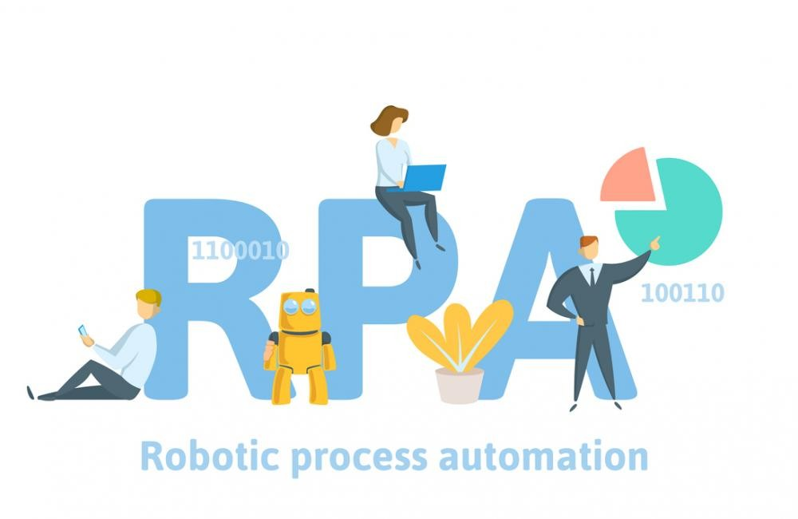
4 ETAPAS

Slide 12


1 – Listar as necessidade da empresa

Slide 13


2- Eleger o fornecedor

Slide 14


3- Implementar o piloto

Slide 15
3- Implementar o piloto

Slide 16
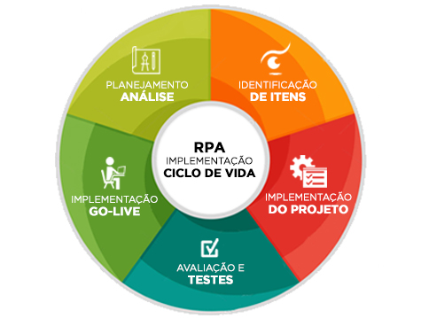
4- Gerenciar o ciclo de vida da RPA

Slide 17
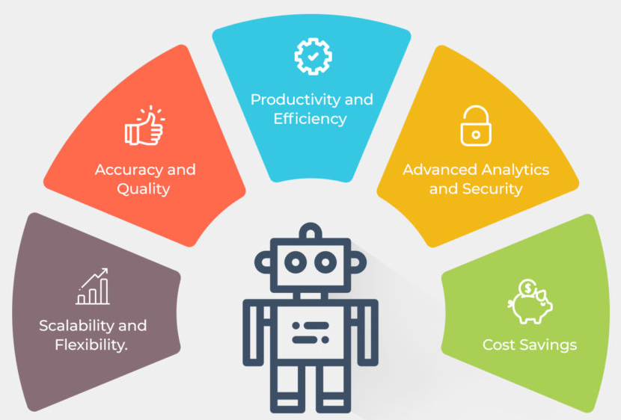
Quais as vantagens?

Slide 18
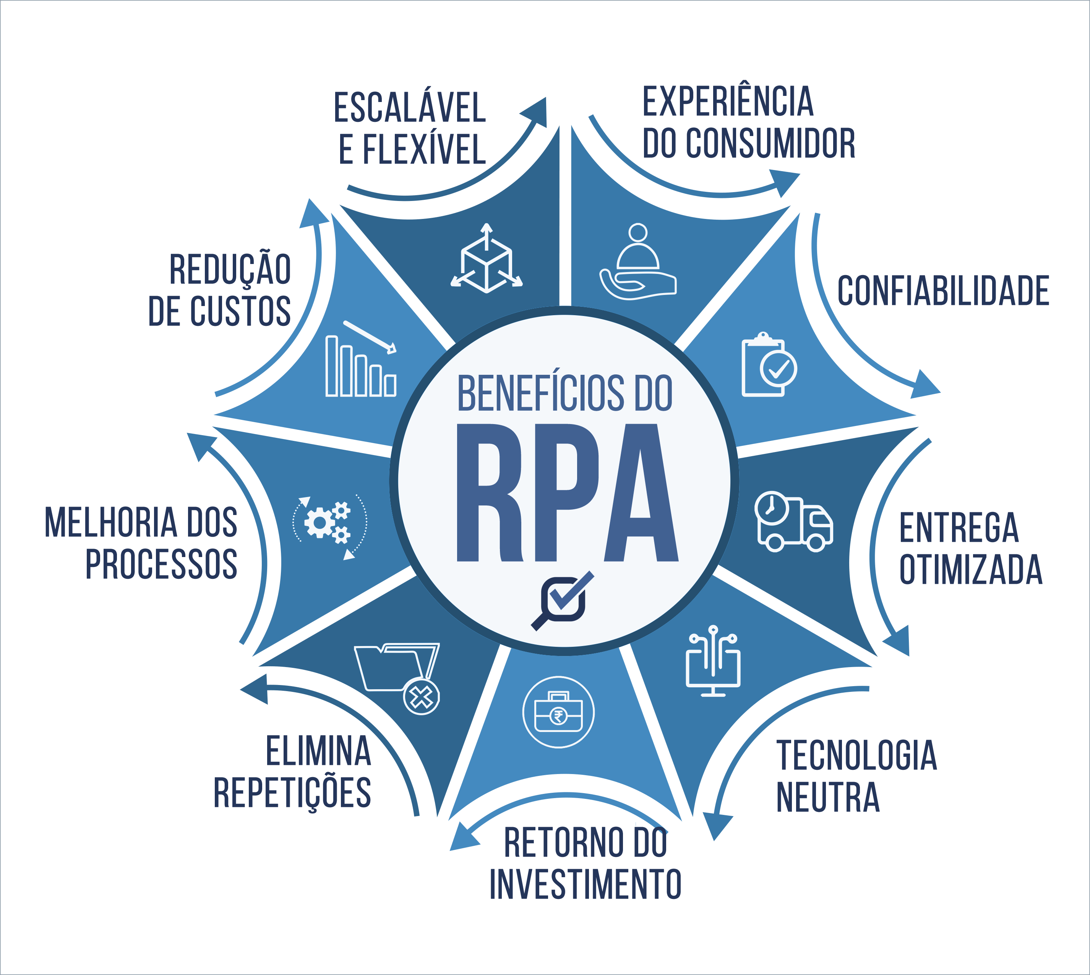

Slide 19
Benefícios Mensuráveis

Slide 20

Economia de Tempo

Slide 21

Foco em atividades estratégicas

Slide 22

Produtividade

Slide 23

Menor incidência de erros

Slide 24

Redução de Custos

Slide 25
Investimentos
Empregar a RPA não é algo exatamente barato.
A adoção do RPA tem suas vantagens de redução de custos.
Considere a redução de custos e faça uma comparação com o valor que terá que desembolsar.
Estude as mudanças e cultura que deverá empregar para esta adoção.

Slide 26

Não foque apenas na redução de custos

Slide 27


Envolva a equipe interna nos processos
Uns são robôs…
...Outros são Humanos

Slide 28
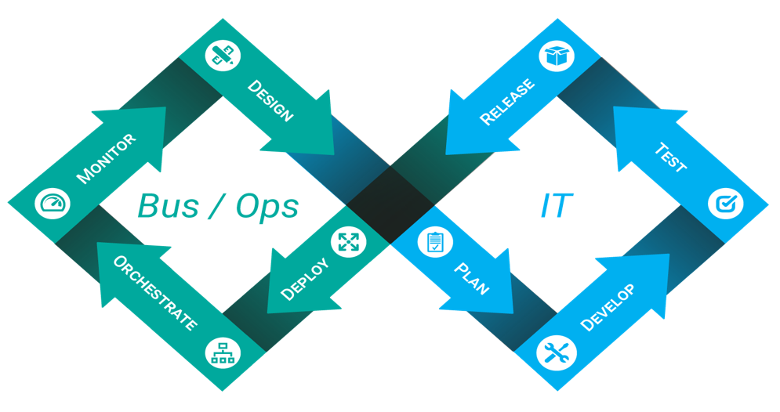
Definição de Metodologias

Slide 29

Suportar a Operação, e agora?

Slide 30
Alguns projetos….
ENERGIA: Cadastro Automatizado de projetos no sistema de Pesquisa e Projetos sustentáveis, lendo documentos PDF usando OCR e incluindo no sistema automaticamente.
RH: Automatização do processo de recrutamento via Robô no LinkedIn, categorização, taxa de aderência ao perfil e envio de mensagem automática sobre a vaga ao possível candidato.
RH: Integração de Relógios ponto com o sistema de contabilização de horas e apontamentos usando RPA e IoT.
BEBIDAS: Extração de relatórios do SAP usando Python com SAPGUI e WIN32 libs, usando Pandas para cruzamento de dados com planilhas existentes.

Slide 31
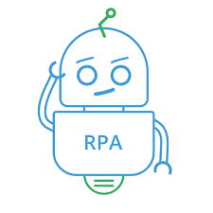
WEBSCRAPING
Essa espécie de “garimpo” da internet envolve extrair informações relevantes de determinado site para depois serem analisadas. Esses dados serão usados para aprimorar a tomada de decisões com maior chance de acerto e sucesso.

Slide 32
WEBSCRAPING – CUIDADO!!!
robots.txt
termos de serviço
leis do local em que o site está hospedado
taxa de rastreamento
identificação do Scraper
proteção dos dados coletados

Slide 33
BOT RPA
Podemos usar o selenium web driver que é ferramenta de teste automatizado que realiza simulação de um usuário, além de outras libs.

Slide 34
Chega de conversa, BORA CODAR….

Slide 35
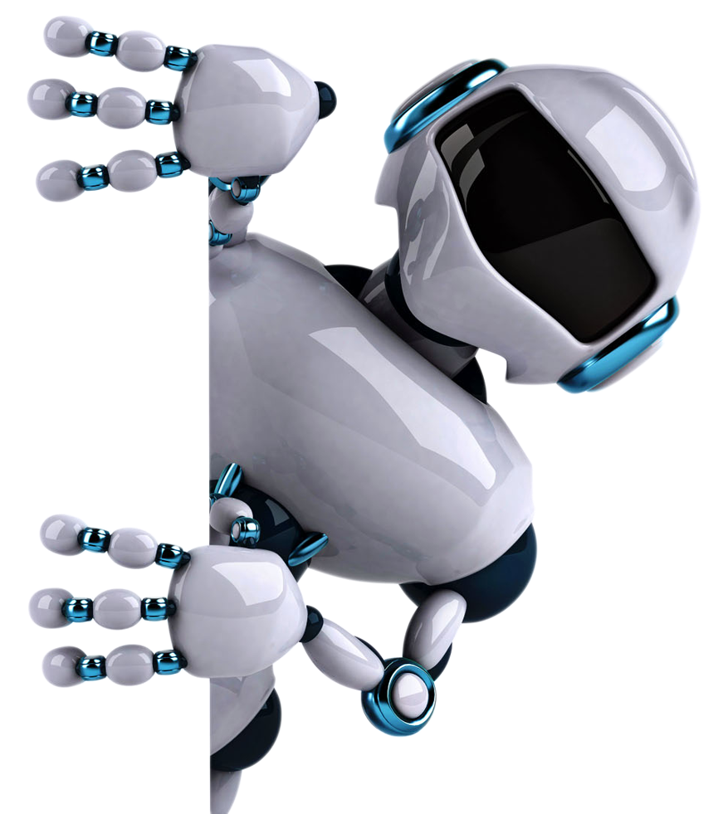
Tá esperando o que pra sair do Manual?

Slide 36
Perguntas?

Slide 37
Vagas: https://datainfo.gupy.io/

Slide 38
Medium:
https://medium.com/@junior.westarb
LinkedIn:
https://www.linkedin.com/in/jose-helio-westarb-junior/

Slide 39

Obrigado!

